Slide 1
Coding-Session #6
Deep Learning für sequenzielle Daten in Python

Slide 2
Agenda
Sequenzielle Daten
RNNs (recurrent neural networks)
Eindimensionale CNNs (convolutional neural networks)
Anwendungsbeispiel
Ausblick: Transformer

Slide 3


Sequenzielle Daten
Definition:
Beispiel: Interpretation einer Bilderfolge
Beziehungskrise Vertragen nach einem Streit
Sequentielle Daten sind eine Folge von gleichartigen Elementen. Die Elemente liegen in einer geordneten Reihenfolge vor, welche die Bedeutung und Interpretation der Daten maßgeblich beeinflusst.

Slide 4
Sequenzielle Daten
Definition:
Anwendungen:
Klassifizierung von Texten anhand ihres Titels
Stimmungsanalyse von Bewertungen
Zeitreihenvorhersage anhand von vorhergegangenen Wetterdaten
Sequentielle Daten sind eine Folge von gleichartigen Elementen. Die Elemente liegen in einer geordneten Reihenfolge vor, welche die Bedeutung und Interpretation der Daten maßgeblich beeinflusst.

Slide 5
Problem
Bislang vorgestellte Arten von NNs besitzen kein Gedächtnis
Eingaben werden unabhängig voneinander verarbeitet
Um eine Sequenz verarbeiten zu können, muss die gesamte Sequenz auf einmal übergeben werden
Sequenz muss in einen einzigen Datenpunkt umgewandelt werden
Für Filmbewertung z.B. Vektor mit Häufigkeiten bestimmter Worte
Biologische Intelligenz verarbeitet Informationen schrittweise und erzeugt dabei ein internes Modell dessen, was verarbeitet wird, das auf den erhaltenen Informationen aufbaut und kontinuierlich durch neue Informationen ergänzt wird.

Slide 6
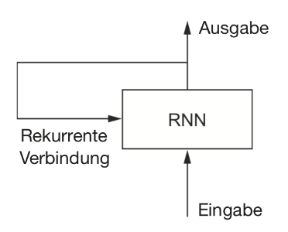
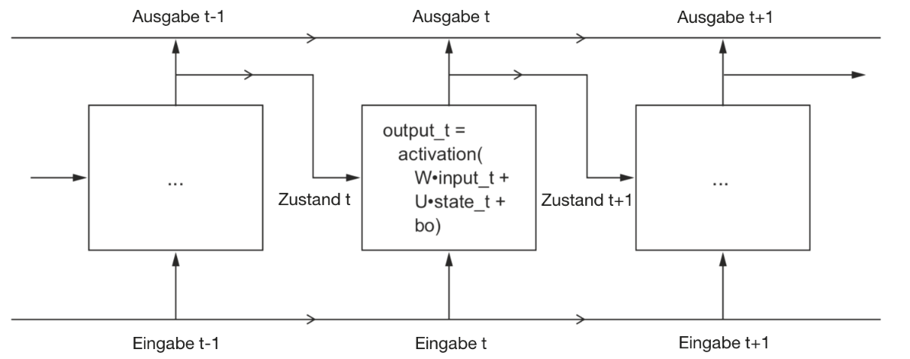
Lösung: RNNs
Rekurrentes neuronale Netze (RNNs) berücksichtigen Informationen zu den vorangegangenen Elementen → interne Schleife

Slide 7
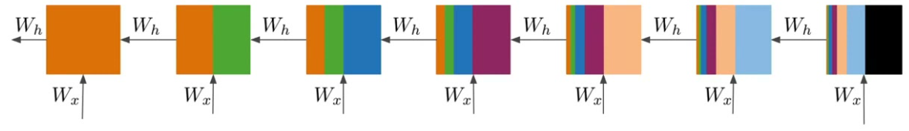
Lösung: RNNs
Rekurrentes neuronale Netze (RNNs) berücksichtigen Informationen zu den vorangegangenen Elementen → interne Schleife
ABER mit Verarbeitung weiterer Elemente nimmt der Einfluss der vorangegangenen Elemente exponentiell ab → vanishing gradient problem

Slide 8
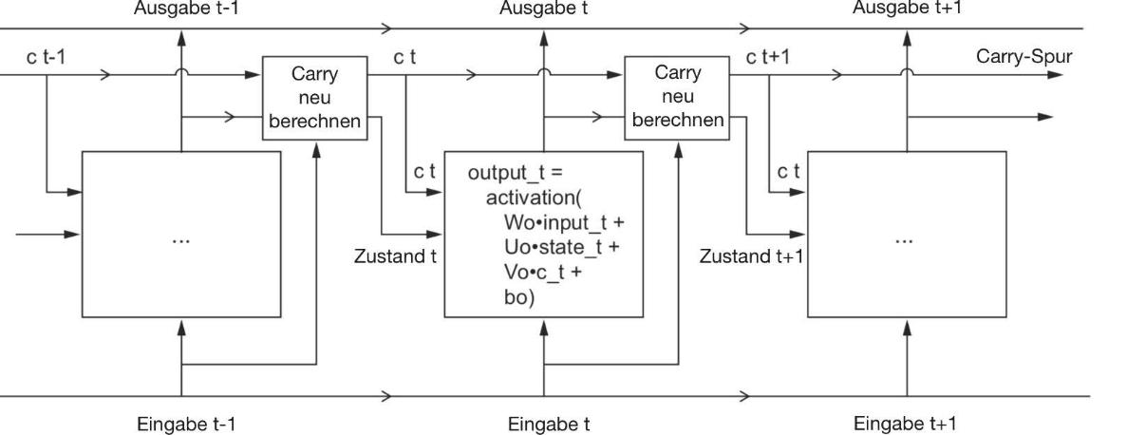
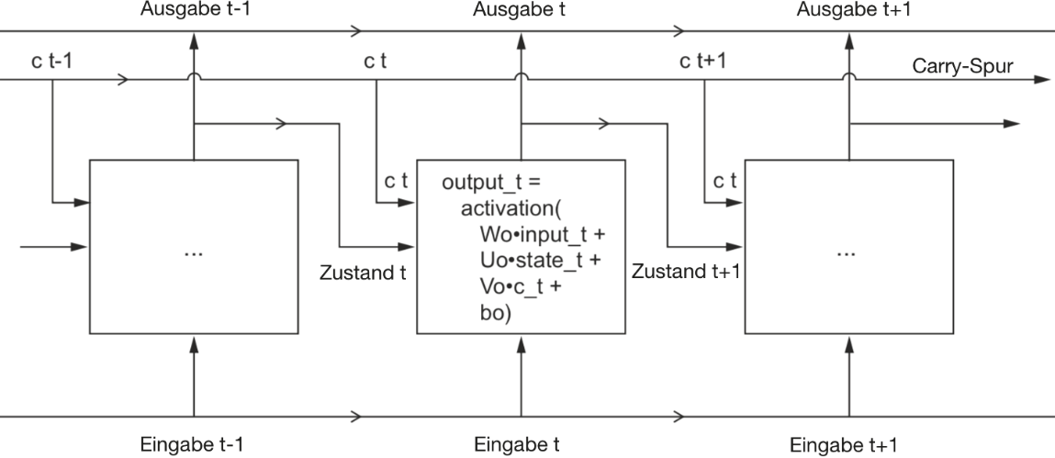
Optimierung: LSTM-Netze
alternativ GRU → Gated Recurrent Unit
LSTM → Long-Short-Term-Memory
Möglichkeit Informationen über viele Zeit-schritte hinweg zu erhalten.
Notes:
GRU gleicher Gedanke, anderer Algorithmus

Slide 9
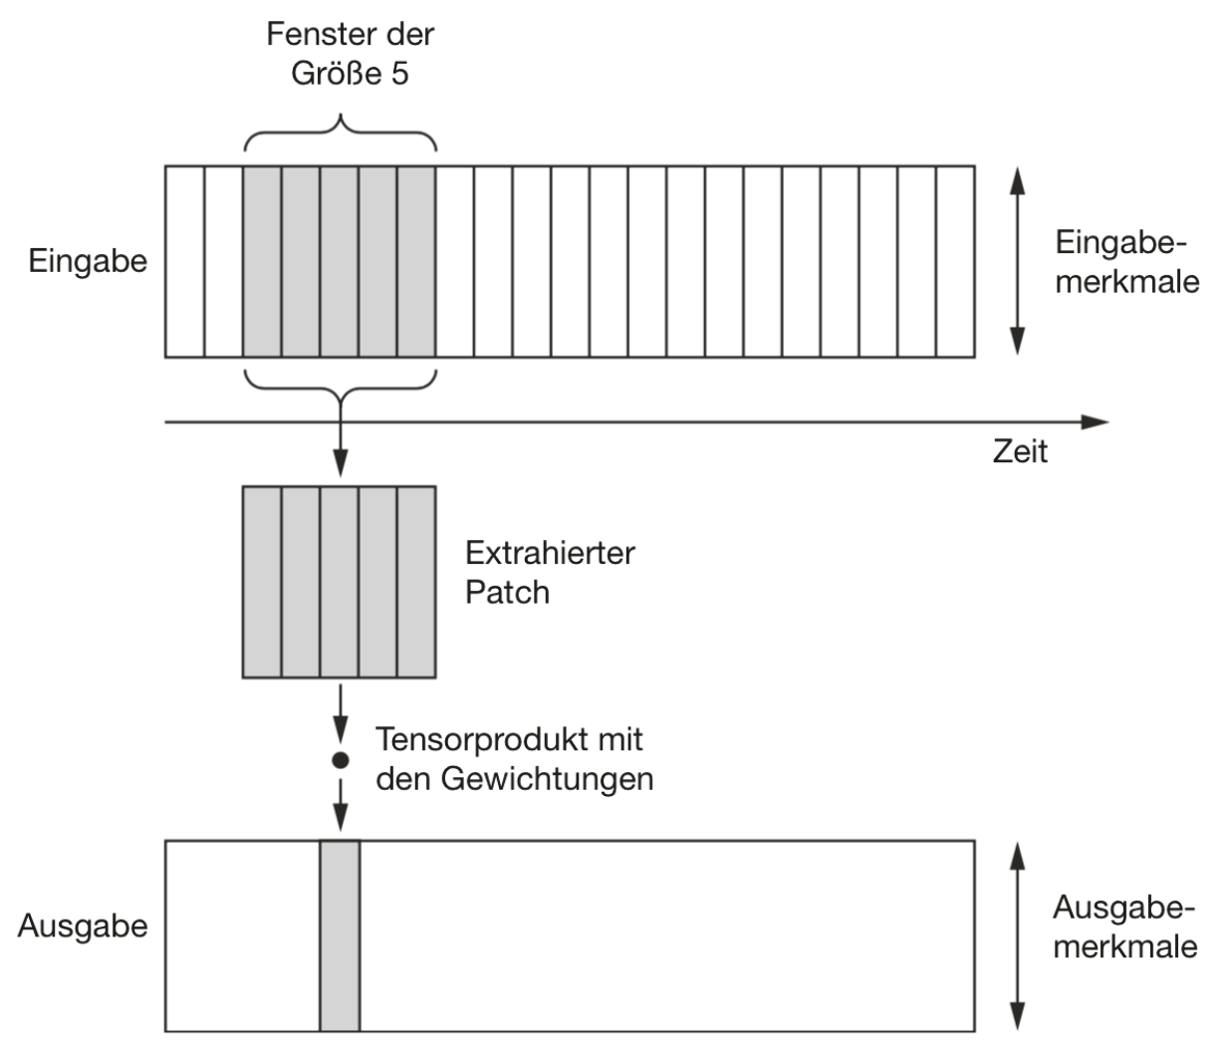
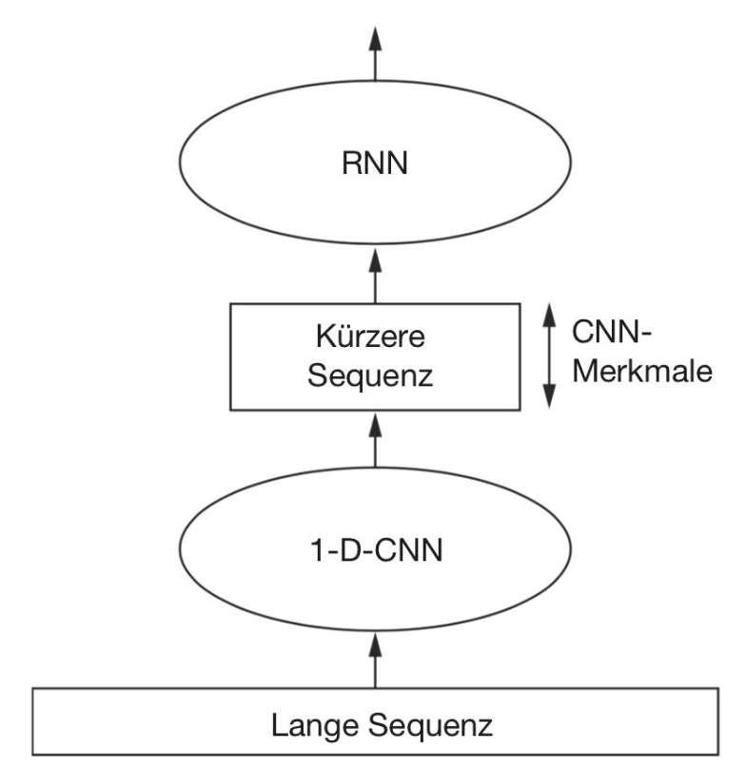
Alternative: 1D-CNNs
2D-Convolutional Layer bekannt → Patches aus Bildtensoren extrahieren
eindimensionale Faltung, um lokale 1D-Patches aus Sequenzen zu extrahieren und lokale Muster zu erkennen
bei 1D-CNNs werden größere Faltungsfenster verwendet (weil weniger Elemente) → Größe 7 oder 9
Vorteil: idR. schneller zu trainieren
Möglichkeit CNNs und RNNs zu kombinieren

Slide 10
Coding Aufgabe
Ziel: aus Aufzeichnungen der letzten Tage die Lufttemperatur in 24 Stunden vorhersagen
Datengrundlage: Zeitreihe mit Wetterdaten vom Max-Planck-Institut für Biogeochemie in Jena
14 verschiedene Messgrößen (wie Lufttemperatur, Luftdruck, Luftfeuchtigkeit, Windrichtung usw.)
Aufzeichnung im Zehnminutentakt
Zeitraum von 2009 bis 2016
Aufgabenstellung:https://colab.research.google.com/drive/1VwSDr3cJvBdC_zhtTXVjK85x-2AmbyCq?usp=sharing
Originale Aufgabe: https://github.com/fchollet/deep-learning-with-python-notebooks/blob/master/chapter10_dl-for-timeseries.ipynb

Slide 11

Vielen Dank für eure Aufmerksamkeit!
Probleme?
Fragen?
Projekte?

Slide 12
Transformer
Ausblick
Transformer sind besonders beliebt für NLP (natural language processing)-Aufgaben z.B. Übersetzung.
Der Satz wird nicht Wort für Wort übersetzt, sondern das nächste Wort wird durch Eingabe der gesamten Sequenz und des bisherigen Outputs generiert.
Im Gegensatz zu RNNs, bei denen der stärkste Einfluss vom vorhergegangenen Wort ausgeht, werden die Eingabe-Elemente mithilfe von Self-Attention und Positional embeddings gewichtet.
Die Gewichtung berücksichtigt Ähnlichkeiten zwischen einzelnen Wörtern und Positionen und bestimmt wie stark der Einfluss der Eingabe-Elemente auf die Ausgabe ist.
Dadurch, dass Transformer nicht auf die Ergebnisse der vorhergegangen Elemente angewiesen sind, sind sie für Parallelisierung geeignet.

Slide 13
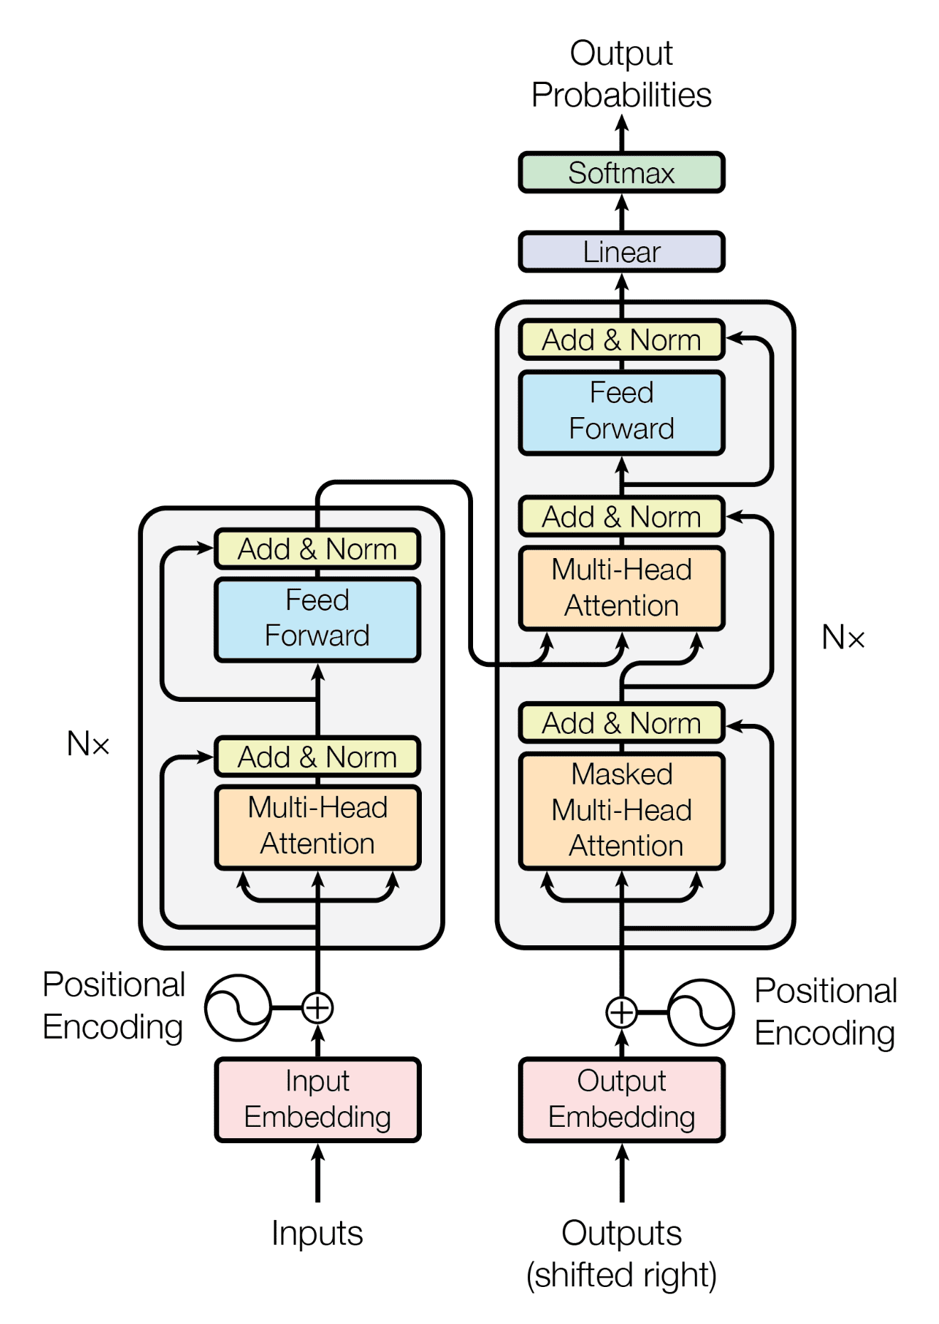
Transformer-Architektur
Ausblick
Kurz gesagt besteht die Aufgabe des Encoders auf der linken Seite darin, eine Eingangssequenz in eine Folge kontinuierlicher Repräsentationen umzuwandeln, die dann in einen Decoder eingespeist wird.
Der Decoder empfängt die Ausgabe des Encoders zusammen mit der Decoder-Ausgabe des vorherigen Zeitschritts (z.B. den bereits übersetzten Wörtern), um eine Ausgabesequenz zu erzeugen.
Beispiel: https://github.com/fchollet/deep-learning-with-python-notebooks/blob/master/chapter11_part03_transformer.ipynb

Slide 14
Quellen
Chollet F.; Deep Learning mit Python und Keras, Frechen mitp-Verlag, 2018, Kapitel 6
https://github.com/fchollet/deep-learning-with-python-notebooks
https://ai.stackexchange.com/questions/20075/why-does-the-transformer-do-better-than-rnn-and-lstm-in-long-range-context-depen
https://machinelearningmastery.com/what-is-attention/
https://machinelearningmastery.com/the-transformer-attention-mechanism/
https://machinelearningmastery.com/the-transformer-model/
https://www.youtube.com/watch?v=iDulhoQ2pro

